Slide 1
NESNEYE DAYALI PROGRAMLAMA
HAFTA 3

Slide 2
Java'da String ve Karakter İşlemleri
Bu bölümde, metinsel verileri (String) nasıl işleyeceğimizi, karakter bazlı kontrolleri nasıl yapacağımızı ve sayı sistemleri arasındaki dönüşümlerde bu metotlardan nasıl yararlanacağımızı göreceğiz.
Kullanacağımız Temel Metotlar:
length(): String'in kaç karakterden oluştuğunu döndürür.
charAt(index): Belirli bir sıradaki karakteri verir (Unutmayın, sayma 0'dan başlar).
toUpperCase() / toLowerCase(): Harfleri büyük veya küçüğe çevirir.
Character.isDigit(char): Karakterin bir rakam olup olmadığını kontrol eder.

Slide 3
Örnek 1
Kullanıcıdan alınan tek bir Hexadecimal basamağın (0-9 veya A-F), karşılık gelen 4 bitlik Binary değerini ekrana yazdıran bir Java programı tasarlayınız.
Kullanılacak Metotlar:
Programınızı oluştururken Java'nın şu temel yapı taşlarından faydalanacağız:
length(): Kullanıcının sadece tek bir karakter girdiğinden emin olmak için.
toUpperCase(): Küçük harf (a, b...) girişlerini büyük harfe (A, B...) sabitleyerek hata payını sıfıra indirmek için.
Integer.parseInt(s, 16): Metinsel (String) bir değeri 16'lık sayı tabanında tam sayıya dönüştürmek için.
Integer.toBinaryString(): Sayıyı 0 ve 1'lerden oluşan ikilik sisteme dökmek için.

Slide 4
Örnek 1
Algoritma Kuralları: Programın doğru çalışması için şu 3 temel aşamayı geçmesi gerekir:
Girdi Kontrolü: Girilen metnin uzunluğu tam olarak 1 olmalıdır. Aksi halde kullanıcı uyarılmalıdır.
Karakter Denetimi: Girilen karakter sadece 0-9 arası bir rakam veya A-F arası bir harf olabilir.
Dönüşüm Süreci: Karakter önce 10'luk sisteme (Decimal) çekilmeli, ardından 2'lik sisteme (Binary) aktarılmalıdır.
Örnek Çıktı Beklentisi
Giriş: B Çıktı: "Binary Değeri: 1011"
Giriş: 5 Çıktı: "Binary Değeri: 0101"
Giriş: G Çıktı: "HATA: Geçersiz bir hexadecimal karakter girdiniz!"

Slide 5
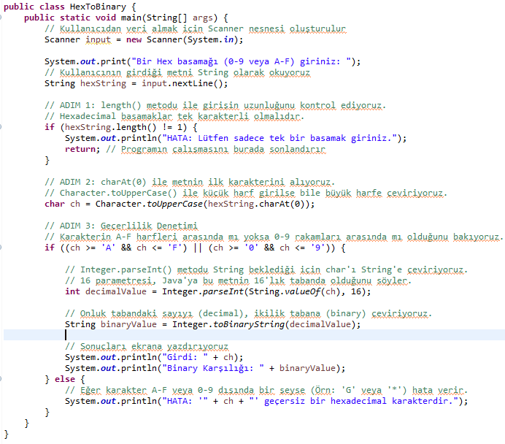
Notes:
package btu;
import java.util.Scanner;
import java.util.Scanner;
public class HexToBinary {
public static void main(String[] args) {
// Kullanıcıdan veri almak için Scanner nesnesi oluşturulur
Scanner input = new Scanner(System.in);
System.out.print("Bir Hex basamağı (0-9 veya A-F) giriniz: ");
// Kullanıcının girdiği metni String olarak okuyoruz
String hexString = input.nextLine();
// ADIM 1: length() metodu ile girişin uzunluğunu kontrol ediyoruz.
// Hexadecimal basamaklar tek karakterli olmalıdır.
if (hexString.length() != 1) {
System.out.println("HATA: Lütfen sadece tek bir basamak giriniz.");
return; // Programın çalışmasını burada sonlandırır
}
// ADIM 2: charAt(0) ile metnin ilk karakterini alıyoruz.
// Character.toUpperCase() ile küçük harf girilse bile büyük harfe çeviriyoruz.
char ch = Character.toUpperCase(hexString.charAt(0));
// ADIM 3: Geçerlilik Denetimi
// Karakterin A-F harfleri arasında mı yoksa 0-9 rakamları arasında mı olduğunu bakıyoruz.
if ((ch >= 'A' && ch <= 'F') || (ch >= '0' && ch <= '9')) {
// Integer.parseInt() metodu String beklediği için char'ı String'e çeviriyoruz.
// 16 parametresi, Java'ya bu metnin 16'lık tabanda olduğunu söyler.
int decimalValue = Integer.parseInt(String.valueOf(ch), 16);
// Onluk tabandaki sayıyı (decimal), ikilik tabana (binary) çeviriyoruz.
String binaryValue = Integer.toBinaryString(decimalValue);
// Sonuçları ekrana yazdırıyoruz
System.out.println("Girdi: " + ch);
System.out.println("Binary Karşılığı: " + binaryValue);
} else {
// Eğer karakter A-F veya 0-9 dışında bir şeyse (Örn: 'G' veya '*') hata verir.
System.out.println("HATA: '" + ch + "' geçersiz bir hexadecimal karakterdir.");
}
}
}

Slide 6
Örnek 2
Kullanıcıdan alınan 11 haneli bir T.C. Kimlik numarasının, aşağıda belirtilen matematiksel kurallara uygunluğunu denetleyen bir Java programı yazınız.
Programınızı yazarken aşağıdaki String ve Character sınıfı metotlarını kullanmanız gerekmektedir:
length(): Girişin tam olarak 11 karakter olup olmadığını kontrol etmek için.
charAt(index): Belirli bir sıradaki rakama erişip matematiksel işleme dahil etmek için.
Character.isDigit(char): Kullanıcının girdiği karakterin bir rakam (0-9) olup olmadığını doğrulamak için.
Math veya % operatörü: Mod alma işlemleri için.

Slide 7
Örnek 2
Algoritma Kuralları: Girilen numaranın geçerli sayılabilmesi için şu 3 temel kuralı sağlaması gerekir:
Sıfır Kuralı: TC Kimlik numarasının ilk hanesi 0 olamaz.
10. Hane Algoritması: * 1, 3, 5, 7 ve 9. hanelerin toplamının 7 katından,
2, 4, 6 ve 8. hanelerin toplamı çıkarılır.
Elde edilen sonucun 10'a bölümünden kalan (mod 10), bize 10. haneyi vermelidir.
11. Hane Algoritması: * İlk 10 hanenin (1'den 10'a kadar olan tüm rakamlar) toplamının 10'a bölümünden kalan, bize 11. haneyi vermelidir.
Örnek Çıktı Beklentisi:
Giriş: 12345678901 Çıktı: "Geçersiz Algoritma"
Giriş: 10000000146 Çıktı: "Geçerli TC Kimlik Numarası"

Slide 8
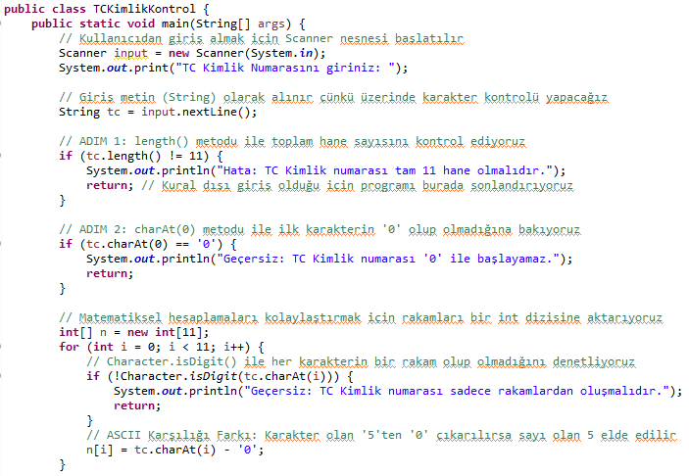
Notes:
package btu;
import java.util.Scanner;
import java.util.Scanner;
import java.util.Scanner;
public class TCKimlikKontrol {
public static void main(String[] args) {
// Kullanıcıdan giriş almak için Scanner nesnesi başlatılır
Scanner input = new Scanner(System.in);
System.out.print("TC Kimlik Numarasını giriniz: ");
// Giriş metin (String) olarak alınır çünkü üzerinde karakter kontrolü yapacağız
String tc = input.nextLine();
// ADIM 1: length() metodu ile toplam hane sayısını kontrol ediyoruz
if (tc.length() != 11) {
System.out.println("Hata: TC Kimlik numarası tam 11 hane olmalıdır.");
return; // Kural dışı giriş olduğu için programı burada sonlandırıyoruz
}
// ADIM 2: charAt(0) metodu ile ilk karakterin '0' olup olmadığına bakıyoruz
if (tc.charAt(0) == '0') {
System.out.println("Geçersiz: TC Kimlik numarası '0' ile başlayamaz.");
return;
}
// Matematiksel hesaplamaları kolaylaştırmak için rakamları bir int dizisine aktarıyoruz
int[] n = new int[11];
for (int i = 0; i < 11; i++) {
// Character.isDigit() ile her karakterin bir rakam olup olmadığını denetliyoruz
if (!Character.isDigit(tc.charAt(i))) {
System.out.println("Geçersiz: TC Kimlik numarası sadece rakamlardan oluşmalıdır.");
return;
}
// ASCII Karşılığı Farkı: Karakter olan '5'ten '0' çıkarılırsa sayı olan 5 elde edilir
n[i] = tc.charAt(i) - '0';
}
// ADIM 3: Matematiksel Kalıp (Algoritma) Kontrolü
// 1, 3, 5, 7 ve 9. hanelerin toplamı (İndeksler: 0, 2, 4, 6, 8)
int tekler = n[0] + n[2] + n[4] + n[6] + n[8];
// 2, 4, 6 ve 8. hanelerin toplamı (İndeksler: 1, 3, 5, 7)
int ciftler = n[1] + n[3] + n[5] + n[7];
// 10. hane kuralı: (Tekler * 7 - Çiftler) mod 10
int hane10 = (tekler * 7 - ciftler) % 10;
// Mod işlemi bazen negatif sonuç verebilir, bunu pozitife çekmek için:
if (hane10 < 0) hane10 += 10;
// 11. hane kuralı: İlk 10 hanenin toplamının mod 10'u
int toplam10 = 0;
for (int i = 0; i < 10; i++) {
toplam10 += n[i];
}
int hane11 = toplam10 % 10;
// FİNAL KONTROLÜ: Hesaplanan değerler, girilen numaranın son iki hanesiyle eşleşiyor mu?
if (n[9] == hane10 && n[10] == hane11) {
System.out.println("Sonuç: " + tc + " GEÇERLİ bir TC Kimlik numarasıdır.");
} else {
System.out.println("Sonuç: TC Kimlik numarası algoritma kurallarına uymuyor (GEÇERSİZ).");
}
}
}

Slide 9
